Slide 1
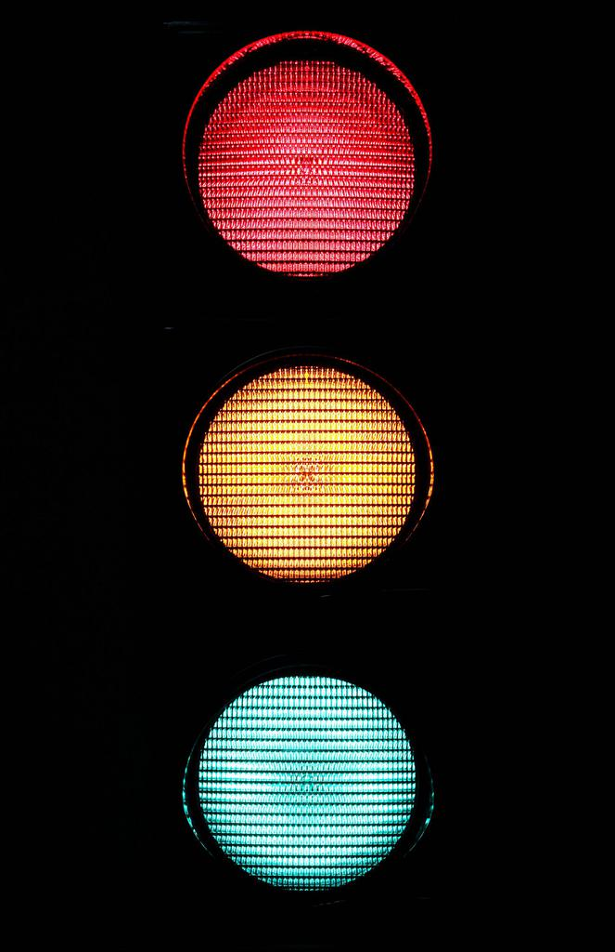
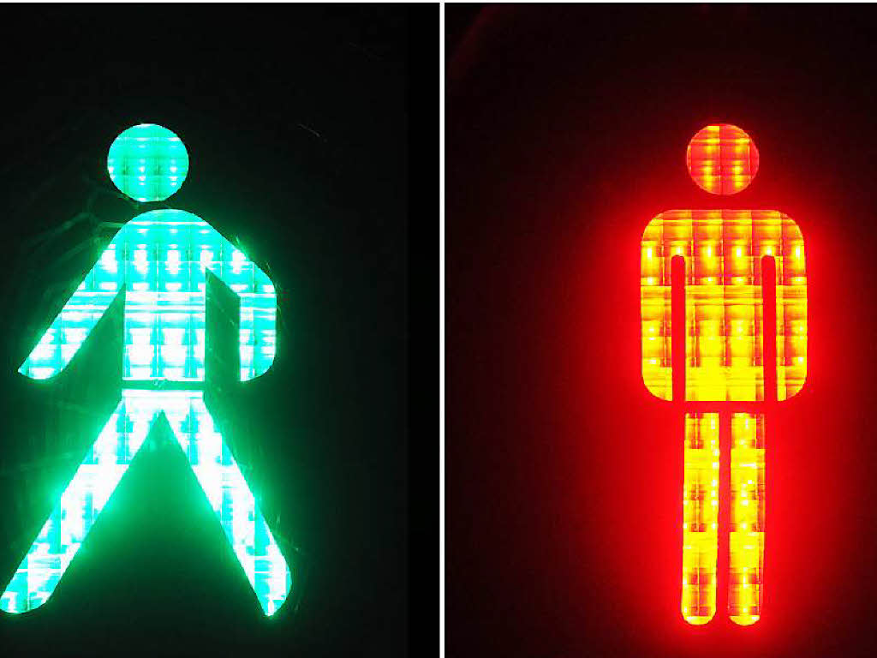
Bedarfsampel mit Nachtschaltung
Von: Sven Marquardt, Heiko Pantermehl und Sheraz Azad

Slide 2
Auftrag
Ampel implementieren
Voraussetzung:
  BIT 7 für Bedarfstaster
  BIT 5 und 6 für Nachtmodus (An/Aus)
  BIT 4 - 0 für Ampelausgabe
  Wert von Bit bei gedrücktem Taster = 0
Sheraz Azad

Slide 3
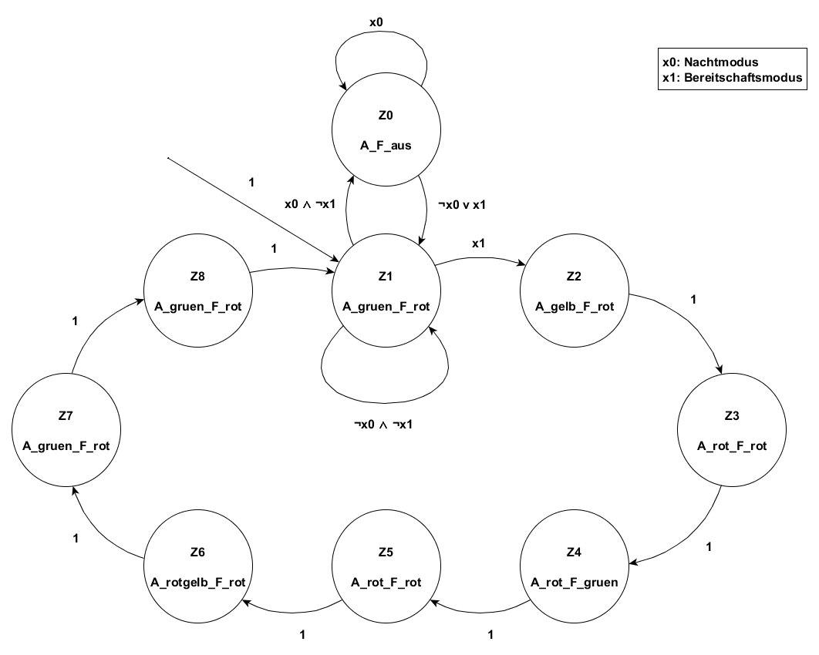
Zustandsübergangsdiagramm
Heiko Pantermehl

Slide 4
Polling
Vorteil
  Einfache Implementation
  Geringe Latenzzeit (Reaktionszeit) reagiert bei externen I/O Zugriffen
  Keine Einschränkungen bei Eingängen
Nachteil
  Reaktionszeit steigt mit Anzahl an Ereignisquellen
  Man muss permanent die Ereignisquellen abprüfen und damit ist der Prozessor voll ausgelastet

Slide 5
Lösungsidee → Pin Change Interrupt
Hauptprogramm kann andere Aufgaben übernehmen
Verständlicherer Code
Bessere Wartbarkeit
Weniger CPU-Auslastung
Sven Marquardt

Slide 6
Danke für Ihre Aufmerksamkeit!

Slide 7
Quellen
Herr Prof. Dr. Ole Blaurock, Foliensatz 10 "Assembler-Programmierung", Seite 39 - 42
Atmel Atmega 644pa Datasheet ab Seite 10
http://rn-wissen.de/wiki/index.php/Interrupt
http://www.mikrocontroller.net/articles/AVR-Tutorial:_IO-Grundlagen
http://www.mikrocontroller.net/articles/AVR-Tutorial:_Interrupts
http://ais.badische-zeitung.de/piece/05/44/4c/36/88362038.jpg
(Fußgänger Ampel Bild)
http://www.ruhrnachrichten.de/storage/pic/mdhl/automatischer-bildimport/mz-mlz-evz-gz/greven/2869509_1_GR-ZGUH19100191.jpg?version=1330412471
(Auto Ampel Bild)
http://et-tutorials.de/4414/interrupts-und-polling/

